Slide 1


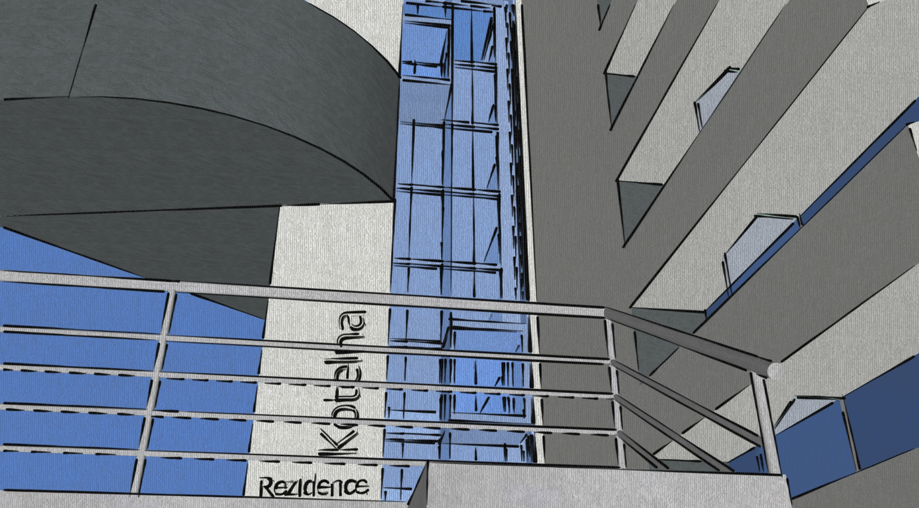
STUDIE
Art & Design … RNDr. Petr Kvapil Visualization & Codesign … Jan Kvapil Copyright © 2019 All Rights Reserved

Slide 2
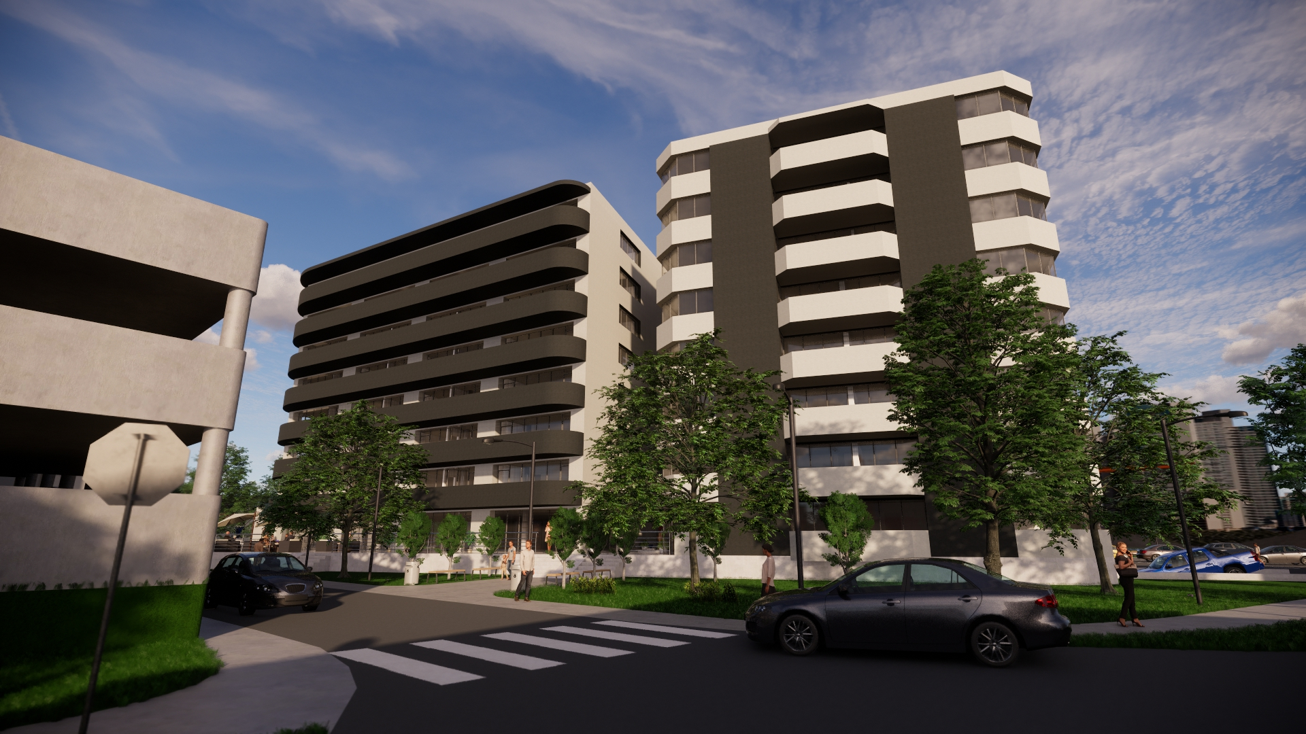

Slide 3
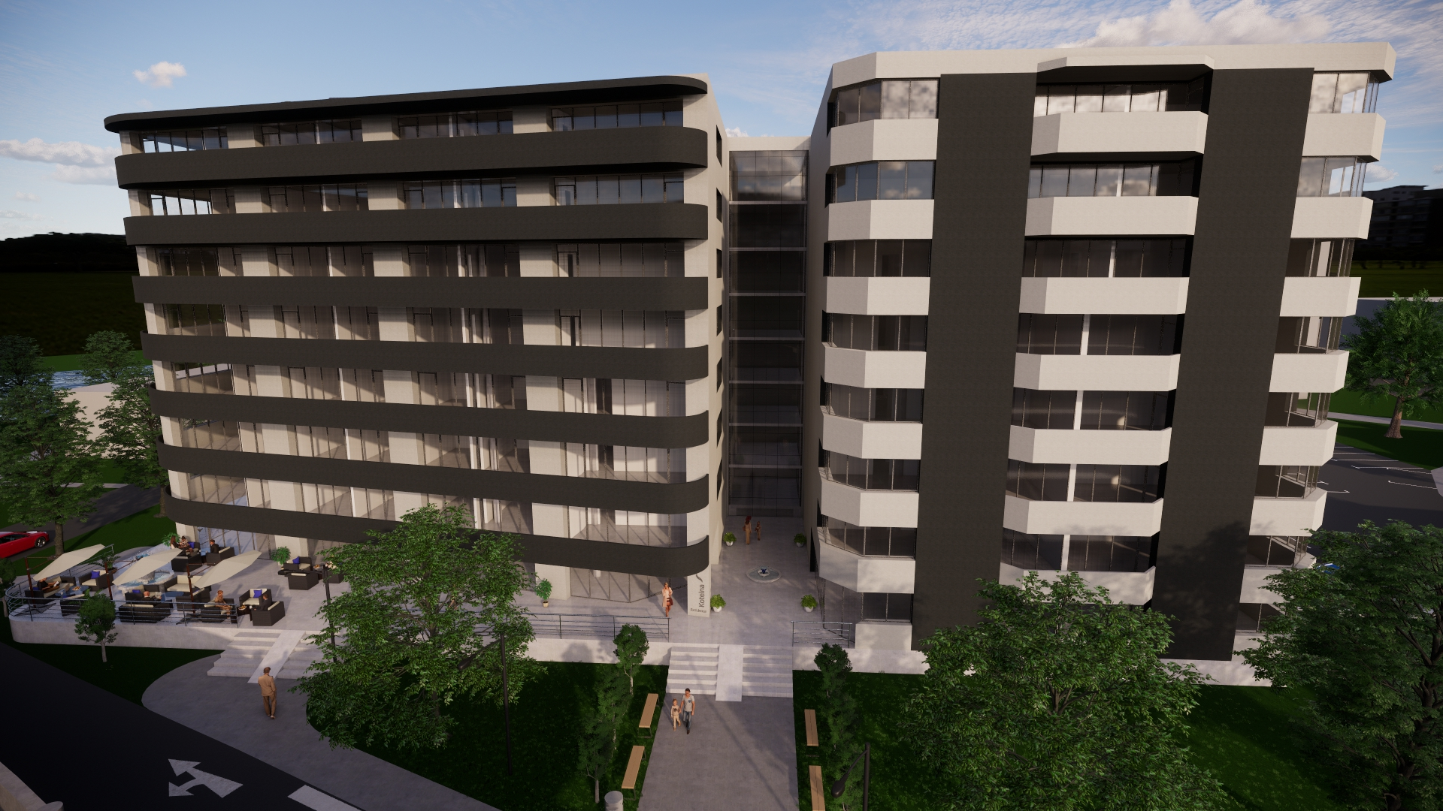

Slide 4
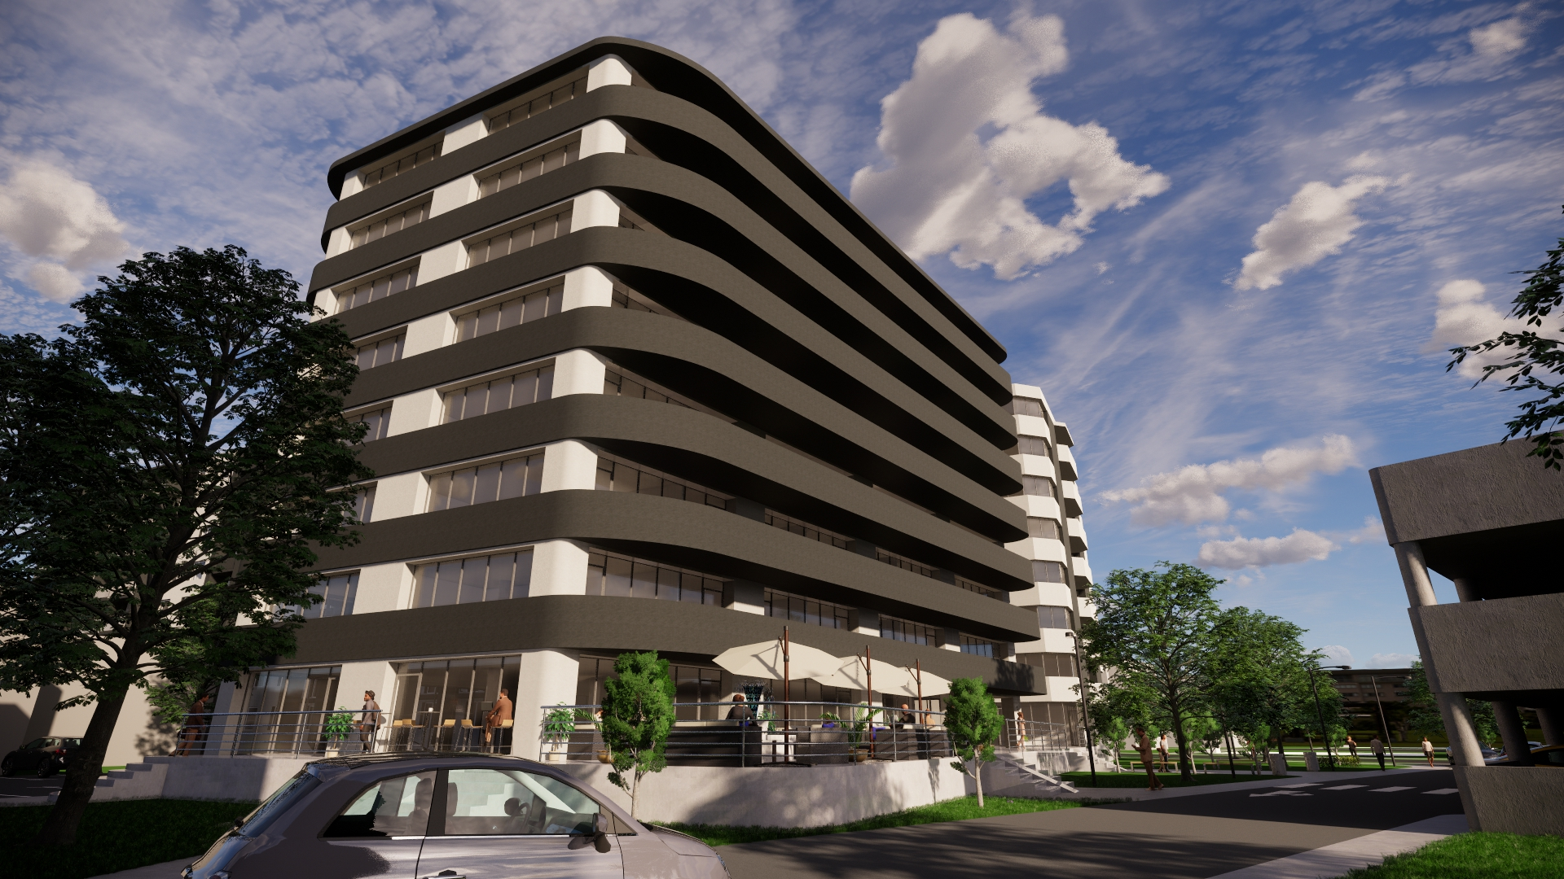

Slide 5
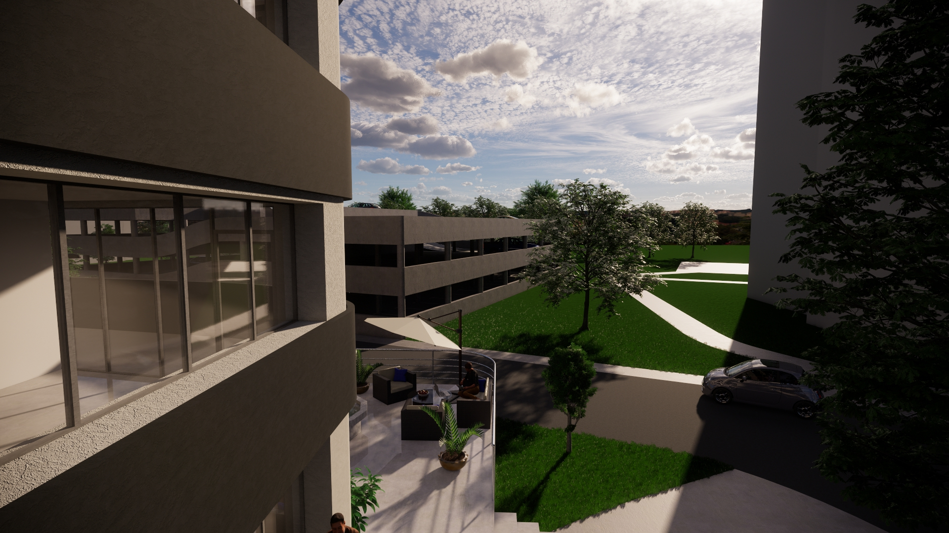

Slide 6
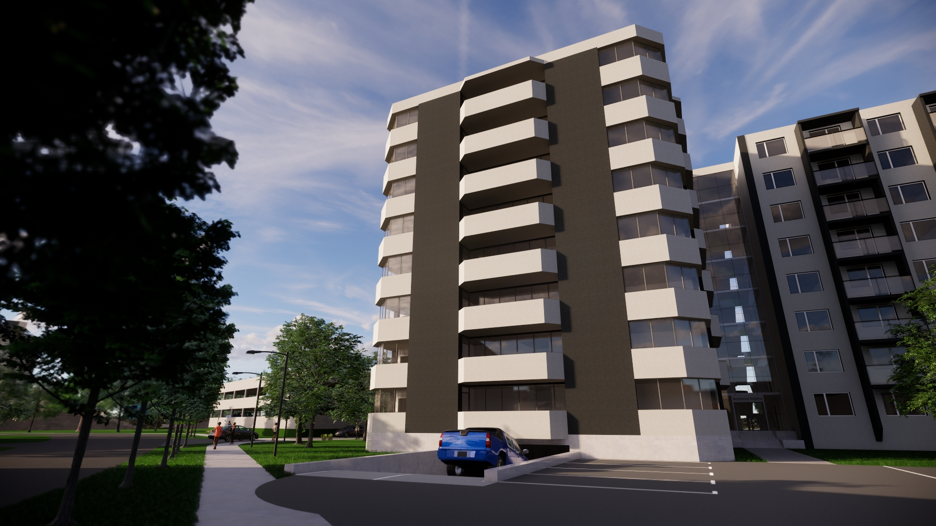

Slide 7
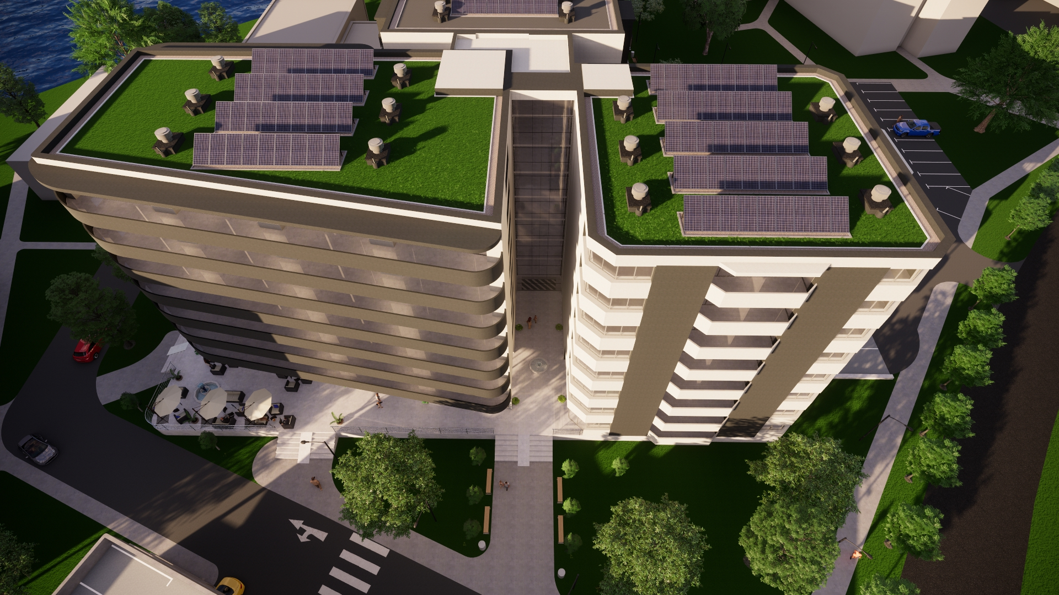

Slide 8
Úpravy hmotové studie
Úpravy hmotové studie
Petice občanů UH
Prezentace zastupitelům
Vyjádření a projednání
Prezentace a následná diskuze
Podle požadavků komise
Podle požadavků občanů
09 2019
11 2019
01 2020
05 2020
02
04
06
08
Prezentace komisi
Reakce na dopis občanů
Monitoring parkování
Prezentace občanům
Hmotová studie
Prezentace komisi města UH s žádostí o prodej pozemků
Zjištění skutečného počtu parkovacích míst v lokalitě
Reakce a uvedení dat na pravou míru
Prezentace místním občanům
Prezentace a zveřejnění
05 2019
10 2019
12 2019
04 2020
06 2020
01
03
05
07
09
04
05
06
07
08
09
10
11
12
01
02
03
04
05
06
07
2020

Slide 9
Art & Design … RNDr. Petr Kvapil
Visualization & Codesign … Jan Kvapil
Copyright © 2019
All Rights Reserved

